Slide 1

«Детям о войне»
Образовательные мероприятия, посвящённые
Великой Отечественной войне, как средство формирования гражданской позиции младших школьников
Крылова Елена Ивановна, учитель начальных классов МОУ СОШ №7 г.Углич

Slide 2

Цели: просвещение обучающихся о событиях Великой Отечественной войны и восстановление памяти об её участниках, и их жизни в военные годы

Slide 3

Система работы
Воспитательное воздействие осуществляется через
Семью
Общение
Культуру
Познание
Реализуется
В организации учебного процесса
Во внеурочной деятельности
В создании системы внеклассной работы
Урок
Классный час
Кружки
При участии в работе внешкольных учреждений
Творческие работы
Исследовательская деятельность
Интеллектуальный
марафон
Художественно-исторический музей
Конкурсы рисунков, чтецов
Выставки, экспозиций
Создание презентаций, проектов
Экскурсии
Социальные акции
Встреча с ветеранами

Slide 4

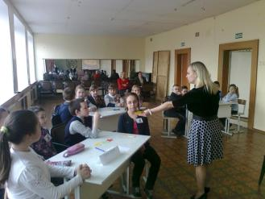
Организация учебного процесса
Уроки окружающего мира и литературного
чтения по теме «Великая Отечественная
война»
Классные часы – Уроки Мужества: «Защитник Брестской крепости»,
«Юные герои антифашисты»,
«Города – Герои»
Интеллектуальный марафон
«Я помню! Я горжусь!»

Slide 5

Внеурочная деятельность
Кружок «Я - гражданин России»
Поисково-исследовательская работа

Slide 6

Темы поисково-исследовательских работ:
«Хотя я не был на войне…»
«Мои прадеды - защитники Отечества»
«Память за собою позови…»
«О чём рассказала пожелтевшая
фотография»
Всероссийский конкурс исследовательских работ «Вечно в памяти живы…»
.
Исследовательская деятельность

Slide 7

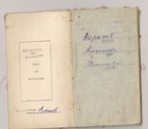
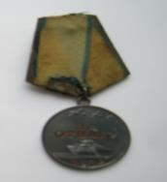
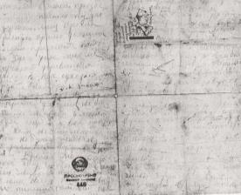
Исследовательские работы
«Хотя я не был на войне…»
«Орденская книжка»
Медаль «За Отвагу»
«Письмо с фронта»
Это письмо написал мой прадед - Шорин Андрей Васильевич. Письмо прадед адресовал своей крёстной. Он просит крёстную позаботиться о его жене и дочери, которые остались в блокадном Ленинграде.
«…И если можешь, пришли посылку с сухарями и сушёной картошкой».

Slide 8

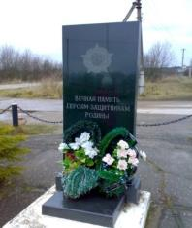
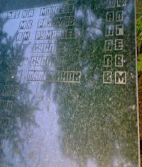

«Никто не забыт, ничто не забыто!»
Занимаясь поиском сведений о моих прадедах, я узнала, что в Угличе, в деревне Чурьяково, есть памятник «Героям - защитникам Родины» и мемориальная доска, где упоминается фамилия Татаринова В.М.
В библиотеке я нашла книгу А.Полянцева и В. Туткуса
«Гвардейская Витебская». Она посвящена памяти павших героев.
В этой книге рассказывается о последнем бое В. Татаринова и его товарищей:
.
Исследовательские работы
«Вечно в памяти живы…»

Slide 9

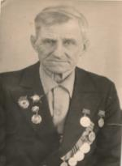
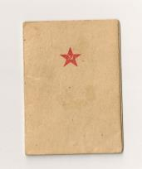
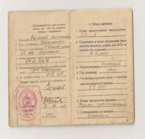
Исследовательские работы
«Мои прадеды – защитники Отечества»
Воронов Александр Николаевич оказался на фронте 8 сентября 1941 года в звании старшего сержанта. Связист штаба. В годы войны трижды был ранен.
Дошёл до Берлина, где и встретил великий праздник День Победы
«Красноармейская книжка»
В неё заносились - общие сведения о человеке: имя, фамилия, отчество, дата рождения, звание, образование

Slide 10

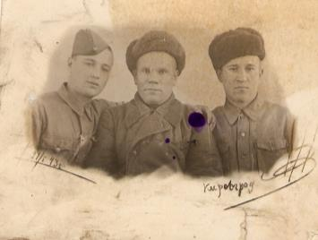
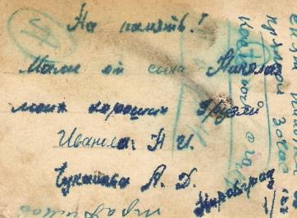
Исследовательские работы
« О чём рассказала пожелтевшая фотография»
.
Трофимов Николай Алексеевич
В 1943 году моего прадеда ранили, он попал в госпиталь в Кировград.
Находясь на лечении, он отправляет своим родным весточку на обычной фотографии...

Slide 11
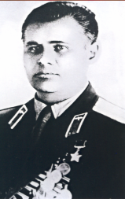
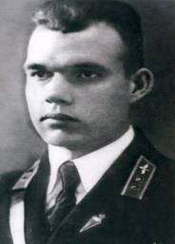
Исследовательская деятельность
Создание презентаций
презентация
«Никто не забыт – ничто не забыто!»
(Герои-угличане)
.
Шарков Валентин Иванович
Летчик, командир авиазвена. За выполнение 93 боевых вылетов, мужество и героизм 1945 году награжден Золотой Звездой Советского Союза
Голубев Виктор Максимович
За героизм и отвагу, проявленные в воздушных боях, в августе 1942 года Голубеву было присвоено звание Героя Советского Союза

Slide 12
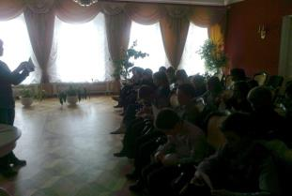
Система внеклассной работы
Фестиваль военной песни
Встречи с ветеранами Великой Отечественной войны
Муниципальный конкурс чтецов «Пусть всегда будет
мир!»
Социальные акции «Письмо ветерану»,
«Бессмертный полк»
Торжественные мероприятия, посвящённые
«Дню Победы»
Изготовление поздравительных открыток для
ветеранов

Slide 13

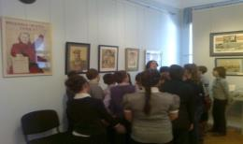
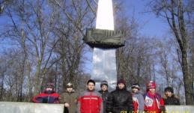
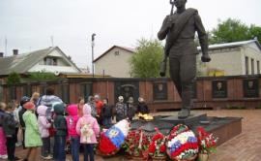
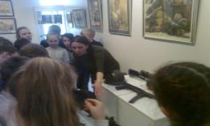
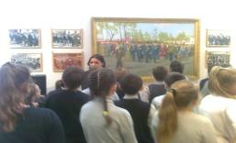
Экскурсии
в Исторический музей;
посещение
Выставок, экспозиций, посвящённых 70-летию
Великой Победы,
Памятников воинам, защищавших Родину в
годы Великой Отечественной войны

Slide 14
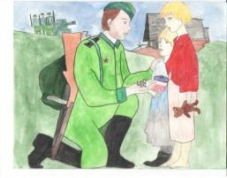
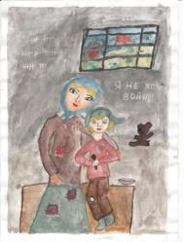
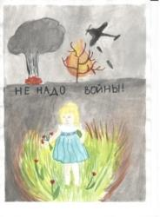
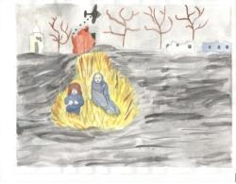
Творческие работы
Участники всероссийского конкурса рисунков «Дети войны игрушек не знали»

Slide 15
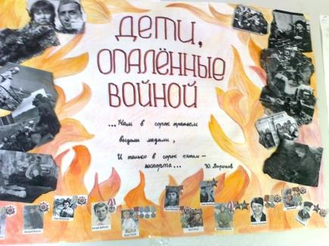
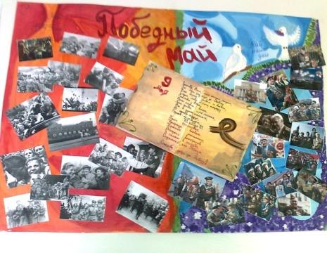
Творческие работы
Участники конкурса плакатов,
посвящённого 70-летию Победы в Великой Отечественной Войне

Slide 16

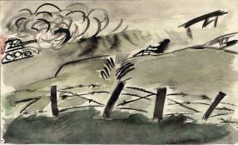
Творческие работы
Сочинения
Семейная реликвия
Мой прадедушка, Белышев Виктор Васильевич, был участником Великой Отечественной войны. Он возглавлял взвод разведчиков, был участником Сталинградской битвы, освобождал Кеннигсберг, Варшаву и с боями дошел до Берлина. За смелость и отвагу награжден тремя орденами и шестью медалями.
Часто прадедушка рассказывал о битвах и сражениях. Очень тяжело приходилось солдатам нашей армии. Выжить на войне иногда помогали случайности. Однажды прадедушка с группой разведчиков возвращался с очередного задания. Их обстреляли фашисты. Пуля ударила прадеда в живот, он упал и почувствовал, как потекла вода из пробитой фляжки. Так фляжка с водой, висевшая на боку, спасла ему жизнь. Всю войну прадедушка хранил эту фляжку, привез её домой.
Сейчас дедули уже нет с нами, но мы бережно храним фляжку, как семейную реликвию.

Slide 17
Спасибо за внимание!

